Slide 1

国家预算与预算管理体制

Slide 2
第十一章 国家预算与预算管理体制
11.1 国家预算概述
11.2 国家预算编制与执行
11.3 我国预算管理体制

Slide 3
11.1 国家预算概述
4.1.1 国家预算的含义
4.1.2 国家预算的组成
4.1.3 国家预算原则

Slide 4
4.1.1 国家预算的含义
（一）国家预算的含义
概念:国家预算是具有法律规定和制度保证的，经法定程序审核批准的国家年度财政收支计划。
它规定国家财政收入的来源和数量、财政支出的各项用途和数量，反映着整个国家政策、政府活动的范围、方向和重点。
它是立法机关和全体社会成员监督政府收支运作的途径和窗口。
它是控制政府支出规模的有效手段。

Slide 5
理解：
形式上是一种财政收支计划表；
政治上是具有法律效力的文件；
手段上是政府调节国民经济的工具。
从实际内容上，预算编制是对财政收支的计划安排，预算执行是财政收支的筹措和使用过程，预算决算是对国家预算执行的总结。

Slide 6
（二）国家预算的类型
（1）按国家预算计划表格的安排不同：
（形式的差别）
1.单式预算
2.复式预算

Slide 7
单式预算
含义：是将预算年度内的全部财政收支汇编在一个预算总表内，形成一个收支对照表的预算编制形式。
优缺点
优点：符合预算完整性原则；
缺点：没有把全部的财政收支按经济性质分列和分别汇集平衡，不便于对财政经济活动进行深入的分析和研究；投入型预算

Slide 8
复式预算
起源：丹麦
含义：将预算年度内全部的财政收入和财政支出按经济性质分别编入两个或两个以上的收支对照表，从而编成两个或两个以上的相对独立的预算，通常分为经费预算和资本预算（又称建设预算或债务预算）。

Slide 9
我国复式预算组成（示意）
经常性预算
建设性预算
收入
支出
收入
支出
各项税收（除专门用于建设的几种税）
国防行政
事业费
非生产基建
抚恤救济
经常预算的结余
专门用于建设的税收
生产性基建
挖潜改造
支援农业
还本付息
余额
余额

Slide 10
复式预算
优缺点
优点：
编制复式预算使经常性支出和建设性支出泾渭分明
反映出来的盈余或赤字真实可靠，且能保证国家债务收入用于建设性支出
有利于加强预算管理及宏观经济的分析和调控
缺点：
仍是投入型预算，不能反映预算支出的效果，只能反映支出的用途和数量；
完善：编制产出型预算和效益预算

Slide 11
（二）国家预算的类型
（2）按国家预算指标（预算数字）的确定不同：
(内容的区别)
1.增量预算
2.零基预算

Slide 12
增量预算
增量预算是指财政收支计划指标在以前财政年度的基础上，按新的财政年度的经济发展情况加以调整后确定的。
我国预算编制基本上采用增量预算编制方法
优缺点：编制方法较为简便，易于操作；但存在编制方法的不科学、不规范、欠公平、造成预算约束软化。

Slide 13
零基预算
含义：零基预算是指财政收支计划指标的确定，以当时社会经济发展的实际为依据，不考虑以前的财政收支状况。所以有人称之人“不连续的预算”。
最早产生在美国，由私人企业发展而来；
近年来，在我国部分省市先后试行了零基预算
优缺点：有利于控制政府支出，提高支出效益，有利于政府根据经济发展的客观情况制定正确的决策；但工作量大，技术要求水平高。

Slide 14
4.1.2 国家预算的组成
1.政府预算一般按照“一级政权设立一级预算”原则建立相应的预算体系。
2.我国预算法规定，设立五级预算体系：中央，省、自治区、直辖市，设区的市、自治州，县、自治县、不设区的市、市辖区，乡、民族乡、镇五级预算

Slide 15
国家预算的组成体系
中央预算
省预算 省本级预算
市总预算 市本级预算
县总预算 县本级预算
地方预算 乡预算
直辖市预算
自治区预算

Slide 16
3.中央预算亦称为中央政府本级预算，是经法定程序批准的中央政府的预算收支计划，是中央履行职能的基本财力保证，在国家预算管理体系中居于主导地位。
我国国家预算实现复式预算，包括一般公共预算、政府性基金预算、国有资本经营预算、社会保险基金预算。
4.地方预算是经法定程序批准的地方各级政府的财政收支计划的统称，负有组织大部分国家预算收入和相当部分预算支出的重要任务，是地方政府职能实施的财力保证，在国家预算管理体系中居于基础性地位。

Slide 17
一般公共预算：对以税收为主体的财政收入，安排用于保障和改善民生、推动经济社会发展、维护国家安全、维持国家机构正常运转等方面的收支预算。
中央一般公共预算包括中央各部门（含直属单位，下同）预算和中央对地方的税收返还、转移支付预算。
地方各级一般公共预算包括本级各部门的预算和税收返还、转移支付预算。

Slide 18
政府性基金预算：对依照法律、行政法规的规定在一定期限内向特定对象征收、收取或者以其他方式筹集的资金，专项用于特定公共事业发展的收支预算。
国有资本经营预算：对国有资本收益作出支出安排的收支预算。应当按照收支平衡的原则编制，不列赤字，并安排资金调入一般公共预算。
社会保险基金预算：对社会保险缴款，一般公共预算安排和其他方式筹集的资金，专项用于社会保险的收支预算。

Slide 19
11.1.3 国家预算的原则
1.公开性: 需人大讨论批准并向社会公布
2.可靠性: 收支数字、收支性质
3.完整性: 不得在预算外另列预算
4.统一性: 做到收支按统一程序、口径编制
5.年度性: 历年制
历年制 vs. 跨年制？

Slide 20
11.2 国家预算编制与执行
11.2.1 编制部门预算
11.2.2 实施政府采购制度
11.2.3 完善国库集中收付制度
11.2.4 实行“收支两条线”管理

Slide 21
11.2.1 编制部门预算
（一）部门预算的含义：
按照部门来编制预算。部门预算是一种全面反映部门收支活动的预算。“一个部门一本预算”，实行预算收支总额控制（预算控制数）制度。
（二）“部门”是指与财政直接发生经费领拨关系的一级预算单位，包括：
1. 开支行政管理费的部门，包括人大、政协、政府机关、共产党机关、民主党派机关、社团机关；
2. 公检法司部门；
3. 依照公务员管理的事业单位，如气象局、地震局等

Slide 22
过去：长期以来按支出性质编制预算
一个部门和单位需要多种不同性质的经费
缺点：难以优化配置资源、不能统一管理和管制、不能充分利用预算资金、不利于立法机构和审计部门的监督。
财政部在向九届全国人大三次会议提交审议2000年中央和地方预算草案的同时，报送了教育部、农业部、科技部、劳动和社会保障部四个部门的部门预算。
（三）编制部门预算的背景和实践意义
1. 有利于提高国家预算的透明度；
2. 使预算编制和执行的程序和流程制度化；
3. 使预算细化到部门、项目，有利于监督；
4. 实现了依法理财，依法行政；

Slide 23
（四）如何操作？
政府部门依据国家有关政策法规及其履行职能需要，由基层预算单位开始编制，逐级上报、审核、汇总，经财政部门审核后提交立法机关依法批准的涵盖部门各项收支的年度财政收支计划。
在部门预算下，要求将本部门所属各司局、各基层单位所需的各种不同性质的资金，综合为统一平衡的部门预算。
各部门根据历年收入情况和下一年增减变化影响，按收入类别逐项核定收入预算；根据国家现有的经费开支政策和规定，测算每一级科目具体项目的支出需求。
基本支出预算（人员支出、日常公用支出）&项目支出预算

Slide 24
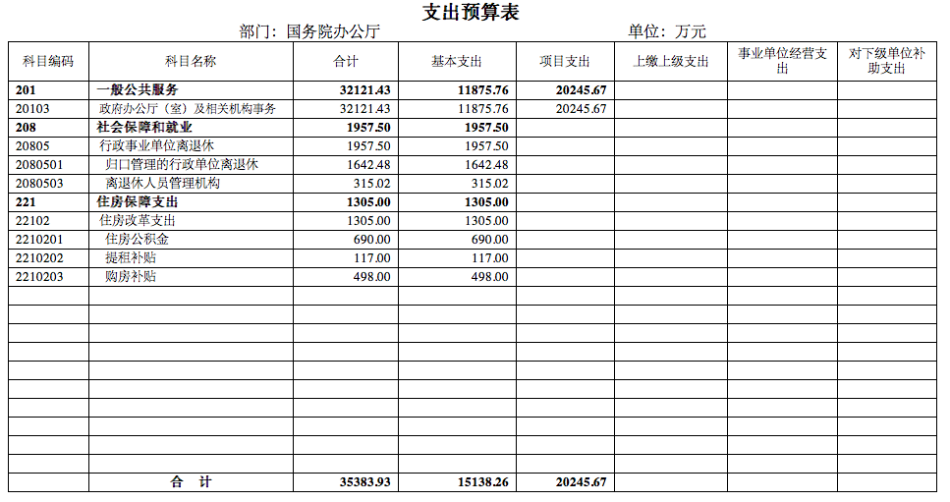

Slide 25
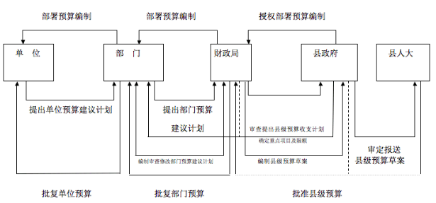
“二上二下”

Slide 26
11.2.2 实施政府采购制度
（一）政府采购制度及其实施
政府采购制度是以公开招标、投标为主要方式选择供货商（厂商），从国内外市场为政府部门或所属团体购买商品或劳务的一种制度。它具有公开性、公正性、竞争性的特征，而公开竞争是政府采购制度的基石。
政府采购制度是伴随着国际贸易一体化的形成而逐步发展起来的。
使政府能够充分利用商业竞争机制，能从市场上买到性能最佳和价格低廉的上商品和劳务，能节省费用，使公民缴纳的税收和财政支出产生更大的效益。
1979年日内瓦签订《政府采购协议》（GPA），制度初步形成。
《中华人民共和国政府采购法》于2003年1月1日起施行，适用于中华人民共和国境内的政府采购。

Slide 27
（二）政府采购方式（集中采购与分散采购相结合）
1.公开招标；
2.邀请招标；
3.竞争性谈判；
4.单一来源采购；
5.询价采购；
6.其他采购方式。

Slide 28
11.2.3 完善国库集中收付制度
（一）概念：
国库集中收付制度，就是由政府财政部门对所有政府性收入，包括预算内收入和纳入预算管理的预算外收入进行集中收纳管理，同时，对各部门和各单位的支付过程实行集中统一处理的制度。
也叫国库单一账户制度，是建立、规范国库集中收付活动的各种法令、办法、制度的总称。
我国国库集中支付制度改革从 2000 年开始试点, 2005 年起在全国全面推行。

Slide 29
国库集中收付制度具有三个基本特征
一是取消各单位的银行账户，在人民银行开设国库单一账户。建立国库分类帐册管理体系，即在国库单一账户下为每个预算单位都设立支出总帐和分类帐，记录它们各自的预算执行情况和资金使用情况。
二是所有财政收入直接收缴入国库，在经批准的预算项目和额度内自行决定购买商品和劳务，但要由财政部门通过国库集中支付到商品和劳务的提供者，减少资金拨付过程的环节。
三是财政设立专门的国库现金管理和支付执行机构，对国库进行专职管理。

Slide 30
（二）我国国库集中支付制度的主要内容
国库集中支付制度：就是对预算资金分配、资金使用、银行清算及资金到达商品和劳务供应者帐户的全过程集中进行全面的监控制度。
建立国库单一账户体系、规范收入收缴程序、规范支出拨付程序。
1.管理体系和机构设置。根据集中支付的程序，需要设置两大类机构：预算审核部门和资金支付部门。
2.资金管理方式建立单一账户与分类账户相结合的账户体系。

Slide 31
3.资金运行程序
按照财政资金的用途和性质,支出类型可分为大宗购买支出、工资性支出和其他支出三大类。
按照不同的支付主体，对不同类型的支出，分别实行财政直接支付制度和财政授权支付制度，相应也分别适用不同的支出程序。
直接支付：财政部门开具支付令，钱直接由国库单一账户到收款人或用款单位账户。
授权支付：预算单位按照财政部门的授权，自行向代理银行签发支付指令，代理银行根据支付指令，在财政部门批准的用款额度内，通过国库单一账户支付资金。

Slide 32
11.2.4 实行“收支两条线”管理
“收支两条线”管理是针对预算外资金管理的一项改革，其核心内容是将财政性收支纳入预算管理范围，形成完整统一的各级预算，提高法制化管理和监督水平。
从收入方面看，主要是收缴分离，规范预算外收入并减少各部门和单位的资金占压；从支出方面看，主要是收支脱钩，即执收单位的收费和罚没收入不再与其支出安排挂钩，单独编制支出预算，交由财政部门审批。

Slide 33
11.3 我国预算管理体制
11.3.1 预算管理体制的概念和内容
11.3.2 分级分税预算管理体制简介
11.3.3 中国分税制改革
视频材料《我们的四十年》分税制：挽救财政危机的改革https://v.qq.com/x/page/b08100as15h.html

Slide 34
11.3.1 预算管理体制的概念和内容
（一）概念
是处理中央政府和地方政府以及地方财政各级之间的财政关系的基本制度，其核心和实质是各级预算主体的独立自主程度以及集权和分权的关系问题。
（二）意义
是财政管理体制主导环节，是国家预算编制、执行、决算及实施预算监督的制度依据和法律依据。

Slide 35

11.3.1 预算管理体制的概念和内容
（三）主要内容
1、确定预算管理主体和级次；
2、预算收支的划分原则和方法；
3、预算管理权限的划分；
4、预算调节制度和方法。

Slide 36
11.3.1 预算管理体制的概念和内容
（三）预算管理体制的类型（依据和核心：不是你按收支划分，而是看地方预算是否构成一级独立的预算主体）
1. 1949-1952：高度统收统支的财政体制
2. 1953-1979：统一领导分级管理的财政体制
3. 1980-1993：划分收支分级包干的财政体制
4. 1994以来：分级分税制财政体制

Slide 37

11.3.2 分级分税预算管理体制简介
（一）分级分税预算管理体制的要点（我国预算管理体制的基本内容）
1.主体确定：一级政权，一级预算主体，相对独立，自求平衡。
2.划分中央与地方的事权和支出 。
3.中央与地方收入划分（中央居主导）。
4.预算调节制度：转移支付制度。

Slide 38
（二）分税制的一般内容
1.分税制就是按税种划分各级财政主体的收入范围
2.所有税分别按照立法、管理和使用支配权，形成中央税、地方税和中央地方共享税。
中央税
地方税
共享税

Slide 39
3.分税制要求按照税种实现三分：分权、分税、分管。
分权
分管
分税

Slide 40
（三）政府间转移支付
1. 政府间转移支付的概念
政府间转移支付是指政府间资金在不同层级政府之间（主要是上级对下级）的无偿转移，主要表现形式为中央财政对地方财政的一系列补助拨款。
其特征：(1)公式化 (2)弹性化 (3)法制化

Slide 41
2. 实施转移支付的主要目的
⑴为地方政府提供额外的收入来源，弥补收支差额，增强其公共服务的能力；
⑵中央政府通过财政补助和转移支付，对地方政府的预算支出继续控制和调节，实行中央政府的宏观政策目标；
⑶对地方政府提供的受益外溢产品和劳务进行补助；
⑷通过转移支付缩小地区之间财政经济状况和服务水平的不均衡，促进社会公平目标的实现。

Slide 42
11.3.3 中国分税制改革
（一）中央与地方的事权和支出划分
中央财政主要承担国家安全、外交和中央国家机关运转所需经费，调整国民经济结构、协调地区发展、实施宏观调控所必需的支出以及由中央直接管理的事业发展支出。
地方财政主要承担本地区政权机关运转所需支出以及本地区经济、事业发展所需支出。

Slide 43
中央和地方事权责任划分的基本框架
责任归属 | 支出项目
中央 中央、地方 地方、中央 地方 | 国防、外交、外贸、金融和货币政策、 管制地区间贸易 个人福利补贴、失业保险、全国性交通 环境保护、工农科研支持、教育 地区性交通、卫生、供水、下水道、垃圾、警察、消防、公园、娱乐设施

Slide 44
（二）中央与地方的收入划分
根据事权与财权相结合的原则，按税种划分中央和地方收入。将维护国家权益，实施宏调所必需的税种划分为中央税；将同经济发展直接相关的主要税种划为共享税；将适合地方征管的税种划为地方税，并充实地方税种，增加地方税收入。

Slide 45
按税种划分中央和地方的收入
税种 | 美国 | 加拿大 | 德国 | 日本
关税 公司所得税 个人所得税 增值税 销售税 财产税 对用户收费 | 联邦 联邦、州 联邦、州、 地方 州 地方 各级 | 联邦 联邦、省 联邦、省 联邦 省 地方 各级 | 联邦 联邦、州 各级 联邦、州 州、地方 各级 | 中央 中央、地方 中央、地方 中央 中央、地方 地方 各级

Slide 46
中央政府
固定收入
国内消费税，车辆购置税，关税，海关代征增值税、消费税
铁银海油总
缴部分，其
余60%
海洋
石油
铁银保
总缴部分
75%
60%
证券94%
中央地方
共享收入
国内
增值税
企业所得税
外企所得税
个人
所得税
资源税
城市维护
建设税
印花税
25%
40%
40%
其余
其余
证券6%
其余
地方政府
固定收入
城镇土地使用税，耕地占用税，土地增值税，房产税，
城市房地产税，车船使用税，车船使用牌照税，契税

Slide 47
（三）转移支付制度的建立
1.税收返还：维持存量、调整增量（基数法）
2.过渡期转移支付（1995，边远少数民族地区、贫困地区）——一般性转移支付（2002，按各地标准财政收入和标准财政支出差额以及转移支付系数确定）
3.专项转移支付，包括预算专项拨款、国债补贴

Slide 48
中央和地方财政收支比重
年份 | 转移前中央收入比重 | 转移后中央收入比重 | 中央财政支出比重
1993 1994 1995 1996 1997 1998 1999 2000 2001 | 22.0 55.7 52.2 57.6 55.8 55.5 56.3 56.6 56.0 | 23.3 20.9 21.3 20.8 22.8 21.9 20.6 21.8 19.4 | 28.3（21.9） 30.3（20.4） 29.2（20.7） 27.1（20.4） 27.4（21.1） 28.9（20.4） 31.5（18.3） 34.7（19.1） 30.5（17.2）

Slide 49
四、分税制的运行情况及其及进一步的完善
（1）运行情况良好
1.政府间的财政关系趋向规范；
2.有利于产业结构的合理调整和资源的优化配置；
3.“两个比重”逐步上升，中央财力有所加强
4.调动了地方组织收入的积极性，促进了地方收入快速增长，保证了全国财政收入稳定快速增长

Slide 50
（2）分税制改革后仍旧存在主要问题
1、政府间事权划分不够明晰，财权与事权不统一。
2、中央与地方收入特别是税权划分不科学、不规范。
3、支出范围的划分不科学、不规范。
4、中央财政实施转移支付的能力不足，规则不合理，调节功能微弱。

Slide 51
转移支付制存在的问题和原因
问题：纵向平衡方面，中央支出比重不仅没有提高反而下降；横向平衡方面，转移支付并没有制止地方间公共服务水平差距的扩大。
原因：（1）多种转移支付形式并存，不规范，透明度差，人为操作因素大，政策性调节弱。（2）税收返还的问题：纵向上---税收返还原封不动地将收入返给地方，没有增加中央实际收入，也不能发挥政策调节作用；横向上---各地区返还基数不同，税收返还增长机制明显有利于富裕地区；

Slide 52
（五）分税制有待完善的问题
1.进一步明确各级政府的事权范围和各级预算主体的支出职责
(1)政府职能转变；
(2)明确事权划分；
(3)支出职责细化。
2.逐步调整和规范收入划分
(1)改变收入划分的企业行政隶属关系标准；
(2)个税和企税调整；
(3)对税制分步进行有增有减的结构性调整；
(4)健全地方税种：营业税－－城建税－－物业税

Slide 53
3.完善转移支付制度是进一步完善分税制的重点
(1)稳定税收返还的绝对规模，扩大过渡期（一般性）转移支付。
(2)以缩小地区间财力差距为目标，在条件允许时将税收返还逐步纳入规范的转移支付范围。
(3)改进和整顿专项拨款。
(4)推进省(区)以下转移支付制度的建立和完善:事权和财权合理划分；省管县；乡财县管。

